Slide 1

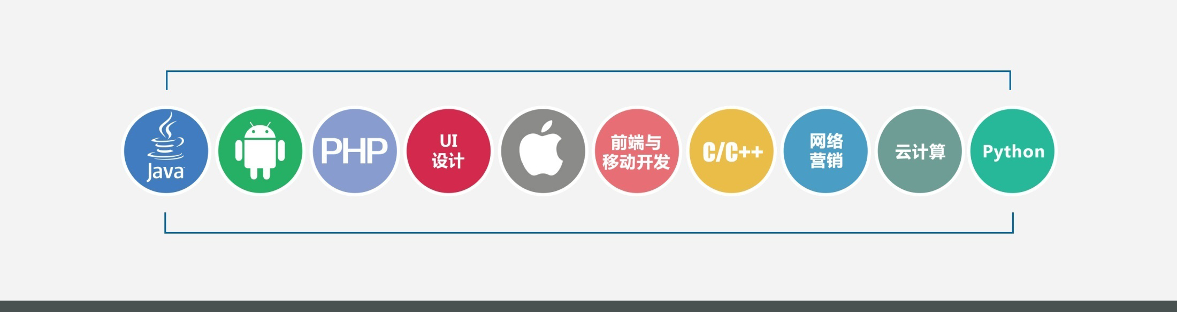
WEB视觉设计规范
主讲人：谭老师

Slide 2
什么是设计规范？
贯穿以用户为中心的设计指导方向，根据WEB产品的特点制定的一套视觉规范。
网页设计人员必须按照WEB视觉设计规范进行设计，否则可能导致：功能无法实现、网站臃肿、设计不统一、界面错位等等问题。
统一WEB视觉设计规范的好处
满足功能
统一识别
节约资源
提高效率

Slide 3
需要遵循的基本设计原则
网页设计按照以用户为中心的原则进行设计

Slide 4
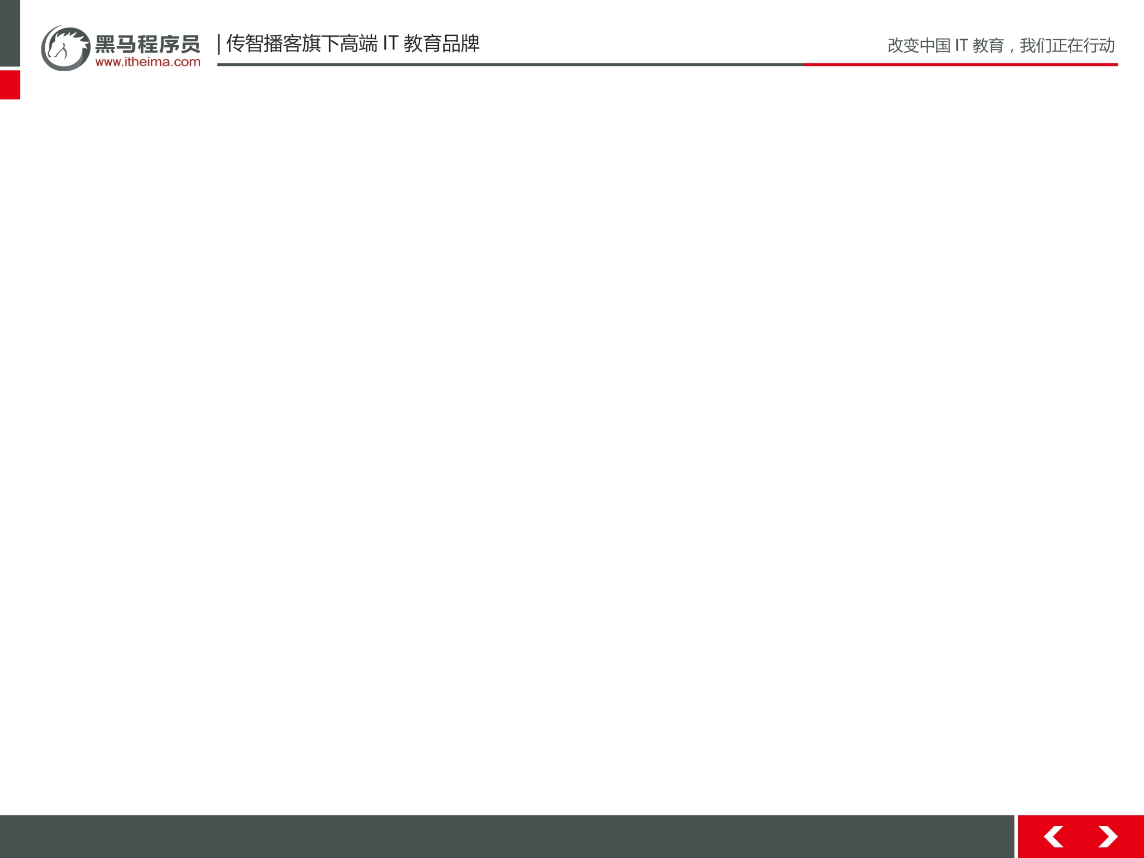
01 尊重用户浏览界面习惯
网页各板块主次关系按照从上至下、从左至右的原则进行区分
浏览区域放左边，功能区域放右边
列表区域放左边，内容区域放右边
必备元素
Logo(标题)
Meun(导航)
Banner
Content(内容)
Bottom(底部)
可选元素
搜索框
联系方式
流量统计
内容筛选

Slide 5
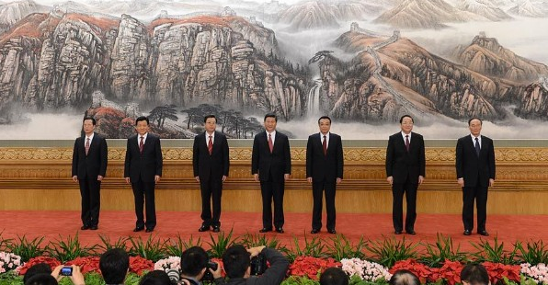
02 合理的元素布局
各元素之间的主次关系与强弱对比
网页设计排版的元素都可以按照我们对内容的理解对其进行主次的区分。对该强调的内容采用各种方式对其视觉感进行加强。
常用方式
色彩
明暗
大小
疏密
位置

Slide 6

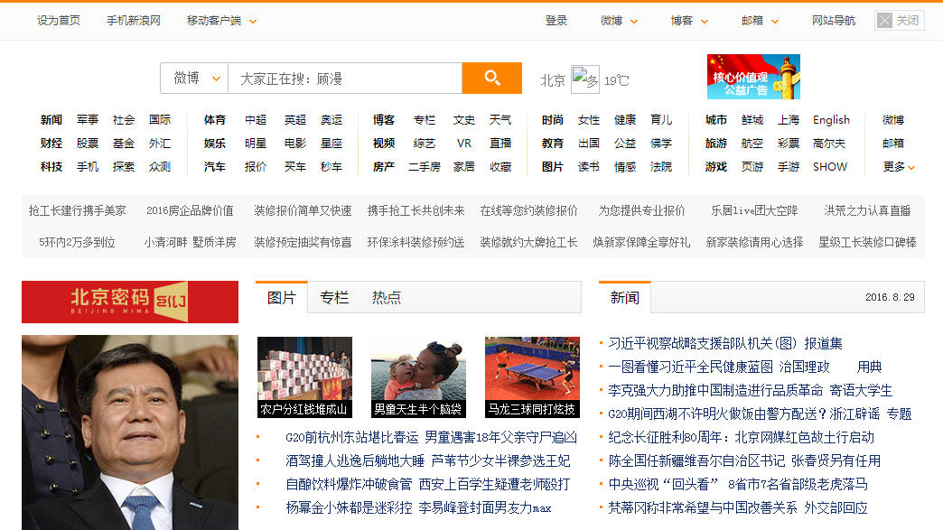
03 强化功能与内容，弱化设计
任何风格都能用于网页设计，但一个网站只能出现一个风格。
风格的打造与网站本身主题相匹配。
设计为内容与功能服务，避免注重风格忽视内容的设计。
纯视觉表现
尊重功能与内容

Slide 7
04 设计效果与后期实现
网站设计是满足功能实现的基础上进行的设计
网站策划
设计风格
前端代码
后台程序
内容录入
网站上线
满足切图
切片只能切方形，尽可能的避免弧线、不对称效果等不适合做切片的设计。
采用横平竖直的设计简约、大方、便于设计与制作、便于浏览者阅读，
尽量代码实现
CSS样式代码能实现很多网页中能看到的视觉效果，易修改、好兼容、速度快
线条
色块
文字
框架布局

Slide 8
*css3与JavaScript能实现更多网页特效
扁平化设计风格的大行其道，是诸多方面的原因影响。其中很重要的一点是很多效果可以通过代码就能编写出来，而不需要进行切片，并且能实现很多网页动效
*不足是兼容性很差（IE9以下不兼容）
圆形
多边形
渐变
投影

Slide 9
WEB设计尺寸规范
在网页设计中，页面大小、分辨率、颜色应用、文字使用、行距间距、图文搭配都有明确要求

Slide 10
网页尺寸规范
可视范围的定义
IE在1024*768分辨率下显示满屏宽度为1003PX，
而我们通常定义的可视范围为960px~1000px之间。
高度根据不同显示器的长宽比与浏览器设置，无法对其进行定义。
1024*768分辨率，除掉任务栏、浏览器菜单、状态栏等最后剩下的整屏高度为580px
1440*900分辨率，除掉任务栏、浏览器菜单、状态栏等最后剩下的整屏高度为710px

Slide 11
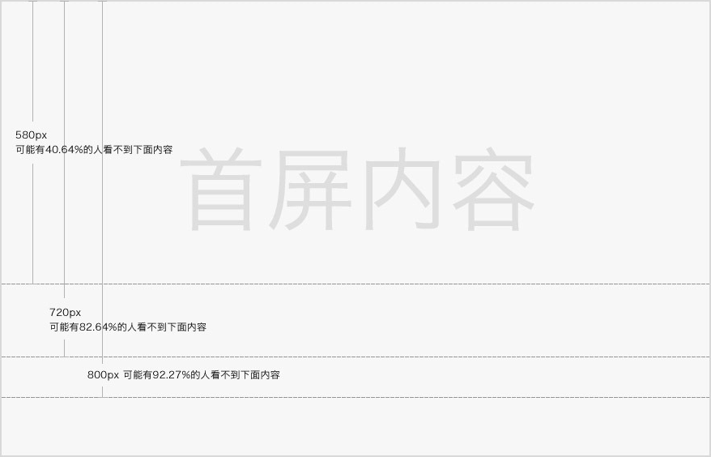

Slide 12
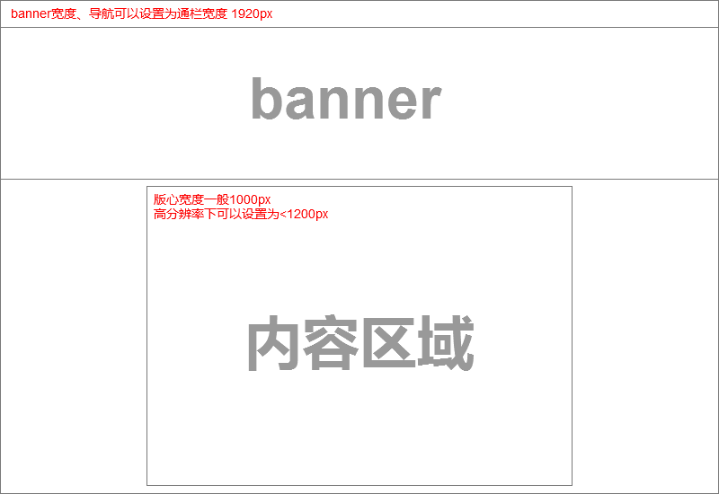

Slide 13
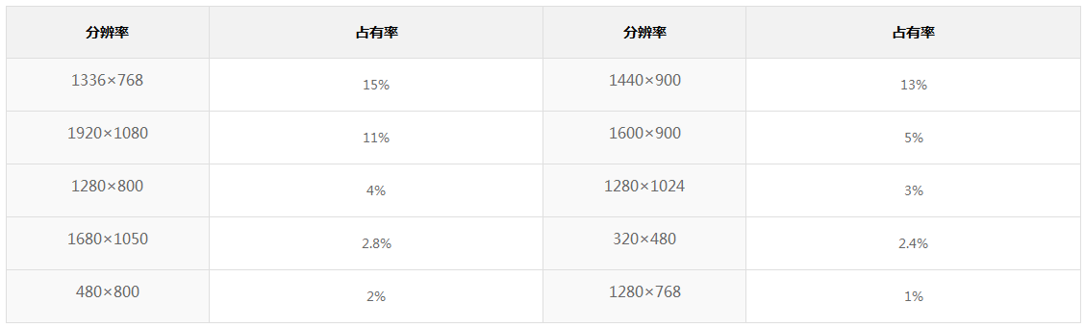
分辨率占有率分析

Slide 14

内容文字设定
内容区尽可能的采用像素（省缺）字，12px~16px
网页设计中，除必须用图片（BANNER设计或者特殊标题）或者FLASH（互动站）制作外，内容一律采用宋体像素字进行设计，企业站字号统一为12~14px，门户站/专题活动站出现部分14~18px。一般情况下，接近字体尺寸的行距设置比较适合正文
12px宋体行距一般为20~40px，以30px最为常见

Slide 15

标题文字设定
标题区尽可能的采用微软雅黑，16px~36px
为了突出标题，通常将标题字号设置得比较大，并且给予更多留白。

Slide 16
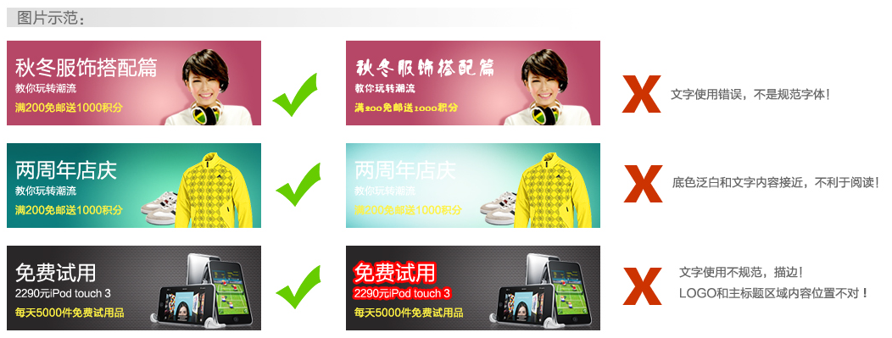
Banner文字选择
一个banner区一般不超过三种字体，不选择华而不实的字体，不乱用字体效果

Slide 17
文字颜色设定
网页设计中对于字体颜色没有特别要求。
但遵循合理的字体颜色设计，利于网页设计更加美观而合理。
重要文字 ■ #cc0000 适用于：提示性文字、需要特别提醒注意的内容
标题文字 ■ #333333 适用于：各类标题、重要性比较高的文字
内容文字 ■ #666666 适用于：正文、说明性文字
辅助文字 ■ #999999 适用于：帮助信息， 页面中一些辅助性文字
链接文字 ■ #999999 适用于：超链接，通常带有下划线

Slide 18
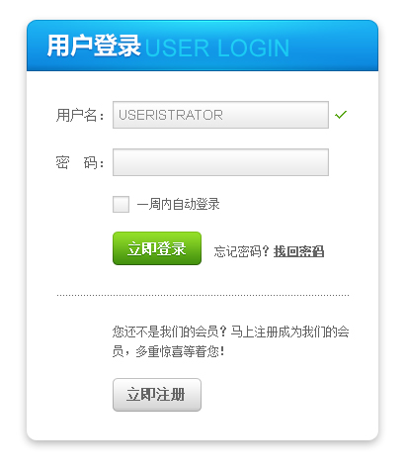
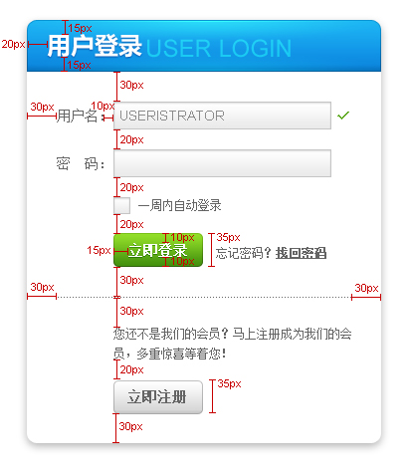
网页栅格化标准
采用整数、偶数进行页面元素大小、间隔设计。
通常以10px的倍数进行设计

Slide 19
网站首页可以出现的版式设计
网页版式风格不太可能变化出入特别大，
只有集中相对固定的布局方式，然后在设计风格与色彩搭配上进行个性化的设计

Slide 20
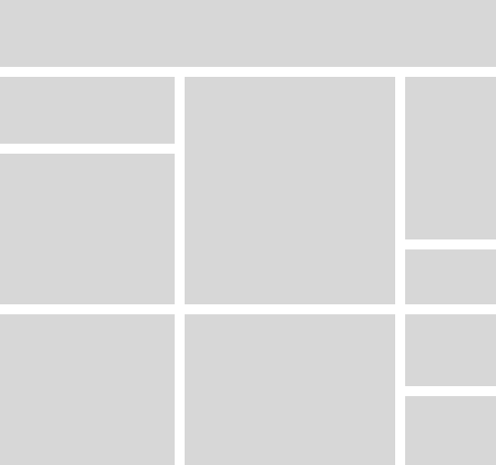

页面布局原则
板块排版在视觉上要符合纵向分割，横向模块间距统一，纵向可根据页面适当区分。

Slide 21
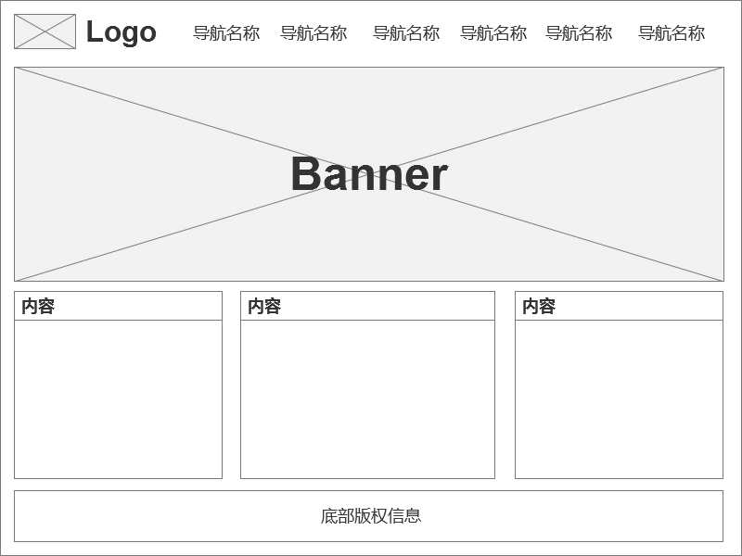

Slide 22
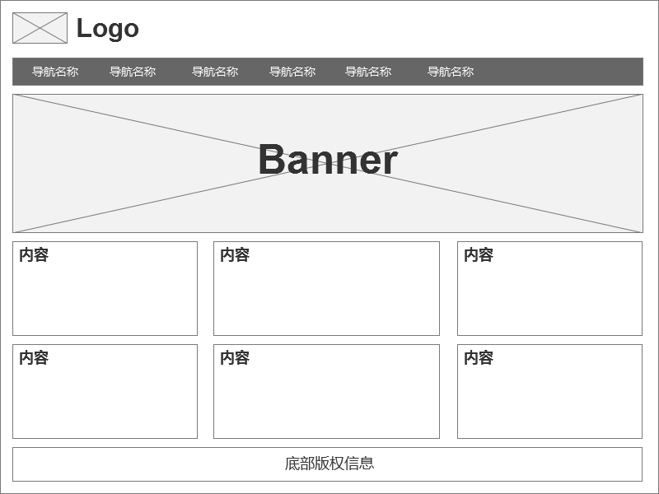

Slide 23
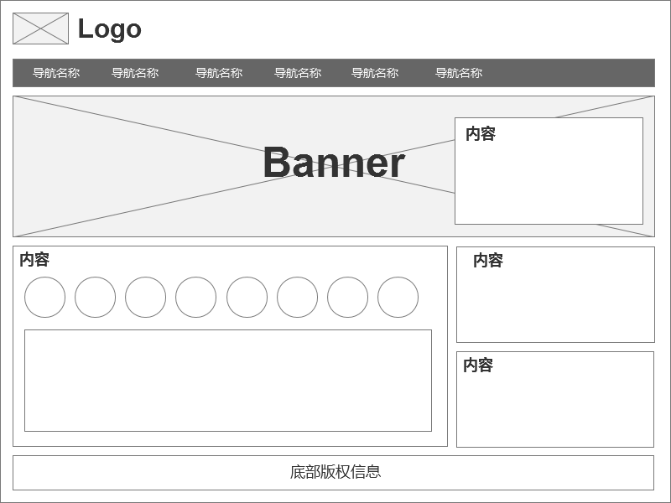

Slide 24
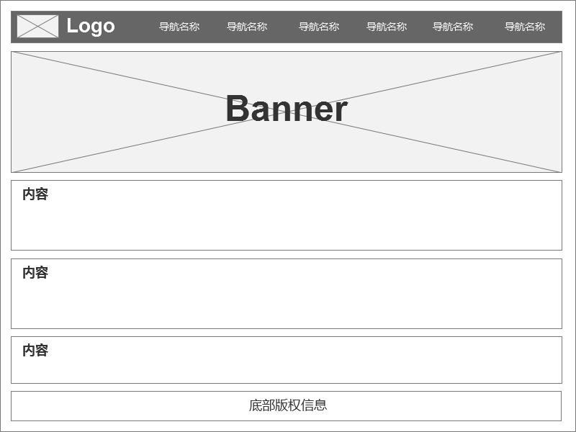

Slide 25
网站子页面可以出现的版式设计
网站子页面是在首页风格基础上进行了设计拓展
设计风格上与首页保持了高度的一致性，并且版式相对应非常固定

Slide 26
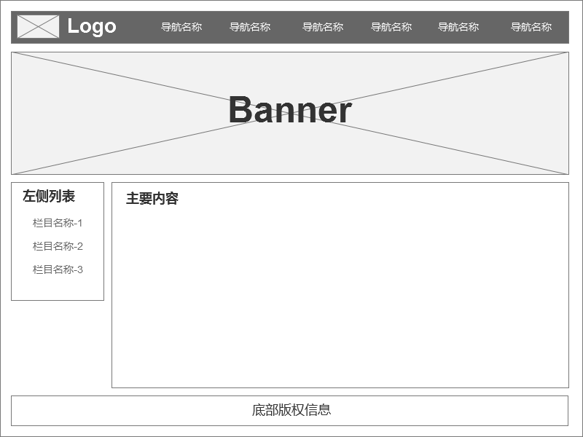

Slide 27
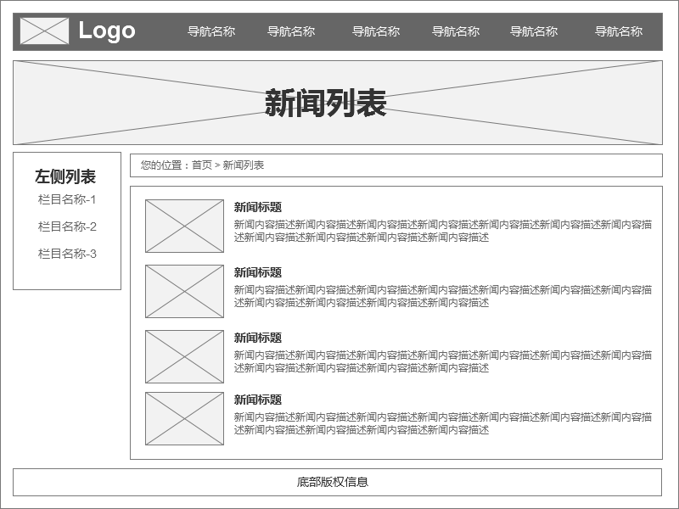

Slide 28
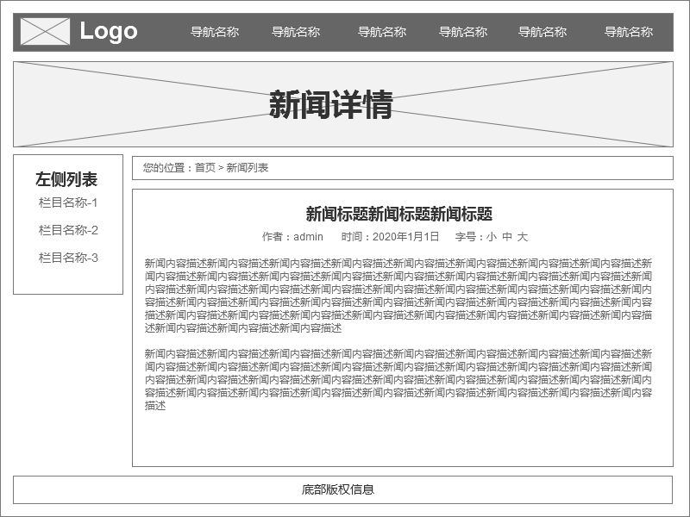

Slide 29
